Slide 1

Matías García Fernández
SERVICIO UNIVERSITARIO DE EMPLEO Y FUNDACIÓN DE LA UNIVERSIDAD DE ALMERÍA
VICERRECTORADO DE POSTGRADO EMPLEABILIDAD Y RELACIONES CON EMPRESAS E INSTITUCIONES

Slide 2
PRÁCTICAS CURRICULARES
DERECHO (240 h).

Slide 3

1
SERVICIO UNIVERSITARIO DE EMPLEO Y FUNDACIÓN DE LA UNIVERSIDAD DE ALMERÍA

Slide 4
SERVICIO UNIVERSITARIO DE EMPLEO
UNIVERSIDAD DE ALMERÍA
VICERRECTORADO DE POSTGRADO, EMPLEABILIDAD Y RELACIONES CON EMPRESAS E INSTITUCIONES
AGENCIA DE COLOCACIÓN
SERVICIO UNIVERSITARIO
DE EMPLEO
(SUE)
ORIENTACIÓN PROFESIONAL
PRÁCTICAS EN EMPRESA
EMPRENDIMIENTO
FUNDACIÓN UNIVERSIDAD DE ALMERÍA (FUAL)

Slide 5
2
PRÁCTICAS ACADÉMICAS EXTERNAS

Slide 6
PRÁCTICAS ACADÉMICAS EXTERNAS
Curriculares: se configuran como actividades académicas integrantes del Plan de Estudios de que se trate.
Extracurriculares: son las que los estudiantes podrán realizar con carácter voluntario durante su periodo de formación y que, aún teniendo los mismos fines que las prácticas curriculares, no forman parte del correspondiente plan de estudios.

Slide 7
3
NORMATIVA QUE REGULA LAS PRÁCTICAS ACADÉMICAS EXTERNAS

Slide 8
NORMATIVA QUE REGULA LAS PRÁCTICAS ACADÉMICAS EXTERNAS DE LOS ESTUDIANTES UNIVERSITARIOS
Real Decreto 592/2014 de 11 de julio, por el que se regulan las prácticas académicas externas de los estudiantes universitarios.
Normativa de Prácticas Académicas Externas de la Universidad de Almería, aprobada en Consejo de Gobierno del día 22 de junio de 2016 y modificada el 22 de junio de 2017
.

Slide 9
4
¿CÓMO SE SOLICITAN LAS PRÁCTICAS CURRICULARES?

Slide 10
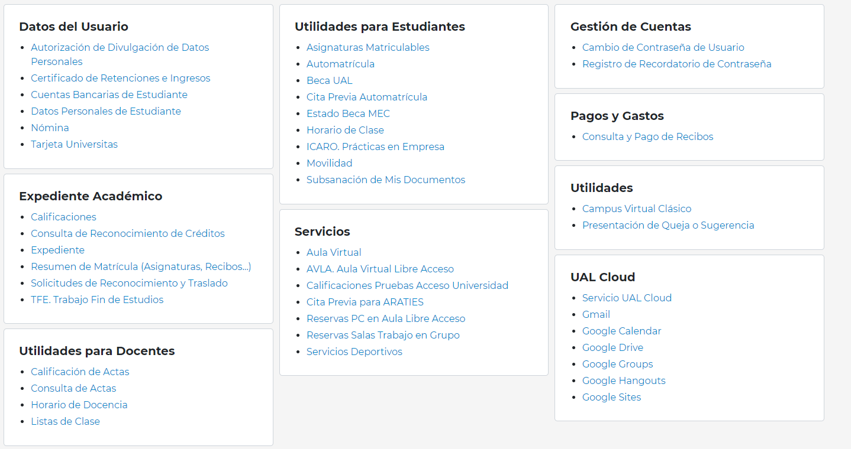
SOLICITUD DE LAS PRÁCTICAS CURRICULARES
INSCRIPCIÓN DESDE CAMPUS VIRTUAL

Slide 11
SOLICITUD DE PRÁCTICAS CURRICULARES
INSCRIPCIÓN DESDE ICARO

Slide 12
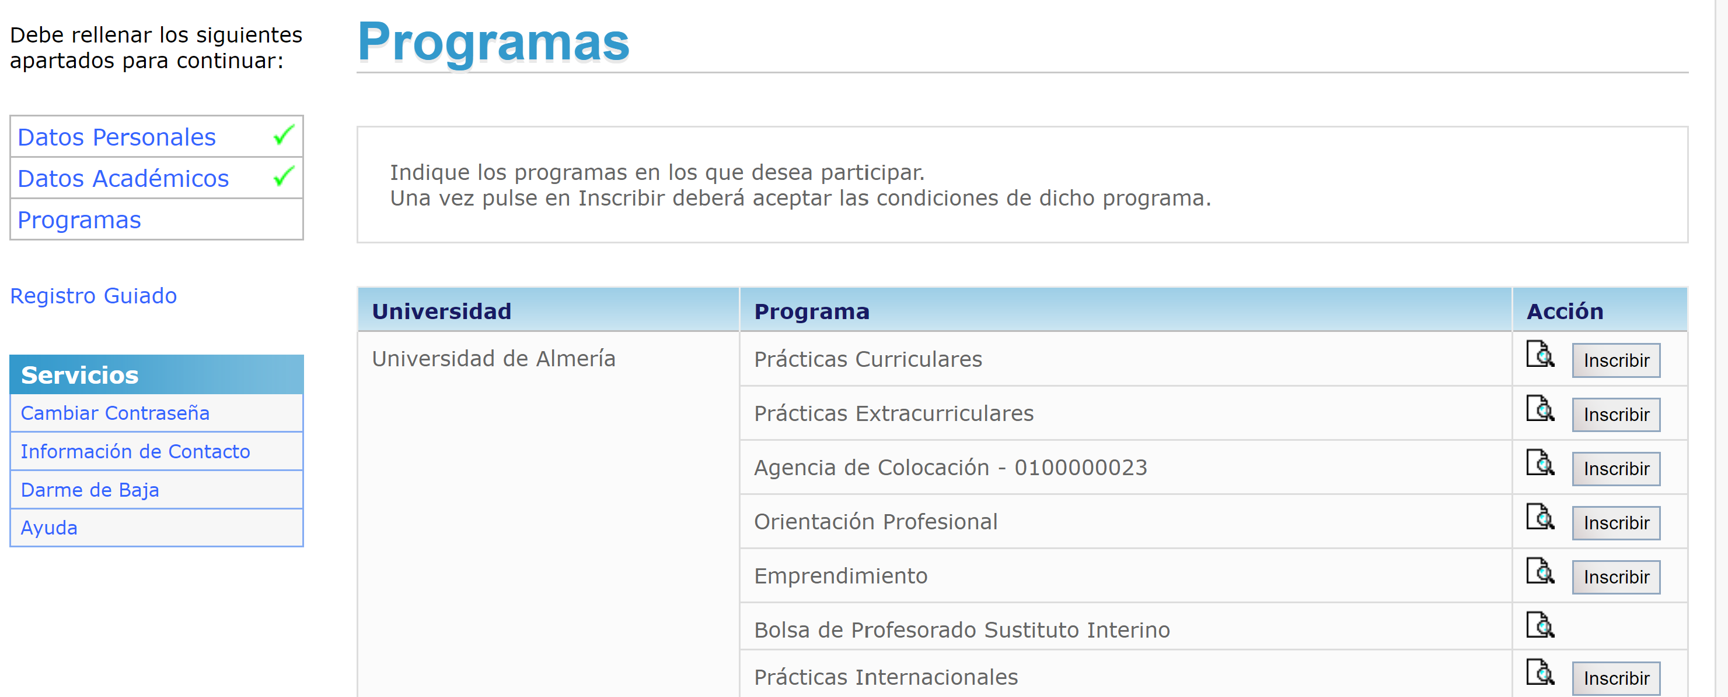
PRÁCTICAS CURRICULARES
INSCRIPCIÓN DESDE ÍCARO

Slide 13
5
ADJUDICACIÓN DE PUESTOS

Slide 14
ADJUDICACIÓN DE PUESTOS
ESTUDIANTES CON EMPRESA CONTACTADA (PRÁCTICAS PERFILADAS) Esta modalidad es excepcional, por lo que debe ser autorizada por el/la coordinador/a de las prácticas.
Los estudiantes que estén interesados en realizar las prácticas en una empresa concreta con la que hayan contactado previamente y haya sido autorizada por el coordinador de las prácticas deben informar a la empresa.
Registro de la empresa en ICARO.
Solicitud de nueva oferta de Prácticas Curriculares, indicando, en el apartado OTROS DATOS-OBSERVACIONES, el nombre, apellidos y DNI del estudiante seleccionado.
Estos estudiantes no participarán en el proceso de inscripción de ofertas de prácticas disponibles.

Slide 15
ADJUDICACIÓN DE PUESTOS
ESTUDIANTES SIN EMPRESA CONTACTADA
En primer lugar se abrirá un Plazo de Inscripción a las ofertas de prácticas disponibles en el que el estudiante indicará desde la aplicación ICARO, por orden de preferencia, todas las empresas en las que desea realizar las prácticas.
En cada oferta se informa del nombre de la empresa, localidad de realización de las prácticas, fecha de inicio, duración, actividades a desempeñar y competencias a desarrollar durante las prácticas.
El periodo exacto de inscripción se comunicará por correo electrónico.

Slide 16
ADJUDICACIÓN DE PUESTOS
La adjudicación de ofertas se hará atendiendo a la nota del expediente académico del estudiante. Se tiene en cuenta la nota a 30 de septiembre.
Finalizado el periodo de inscripción, se enviará a través de correo electrónico un Listado Provisional de Adjudicación y se abrirá un periodo de alegaciones.
Finalizado dicho periodo de alegaciones se enviará vía correo electrónico el Listado Definitivo de Adjudicación de ofertas y se comunicará a los estudiantes la fecha en la que tienen que confirmar la aceptación a través de la aplicación Ícaro.
Los estudiantes con oferta adjudicada tienen la obligación de aceptarla.

Slide 17
6
CALENDARIO

Slide 18
CALENDARIO PRÁCTICAS CURRICULARES
GRADO EN DERECHO 240 H. CURSO 2020 – 2021
06/11/2020 | Charla a los estudiantes
 | Plazo máximo para solicitar plazas perfiladas
25/01/2021 | Enviar ofertas al coordinador para su AUTORIZACIÓN
27/01/2021 | PUBLICACIÓN de ofertas en la Web del Grado
29/01/2021-01/02/2021 | SOLICITUD de los estudiantes (Preferencias)
03/02/2021 | Resolución PROVISIONAL
04/02/2021-05/02/2021 | ALEGACIONES
08/02/2021-09/02/2021 | RESPUESTA Alegaciones
10/02/2021-12/02/2021 | FIRMAS
10/02/2021 | CORREO a tutores de empresa y académico comunicando la INCORPORACIÓN del estudiante
12/02/2021 | Resolución DEFINITIVA
15/02/2021 | INCORPORACIÓN a la empresa
15/02/2021-15/05/2021 | REALIZACIÓN de las prácticas (Prácticas tienen que finalizar 10 días antes del plazo de entrega de actas:
01/05/2021 | Activar los INFORMES de Valoración y ENCUESTAS
 | - Entrega de la MEMORIA por el estudiante - VALORACIÓN de la ENTIDAD colaboradora
 | VALORACIÓN del TUTOR
 | Entrega ACTAS por parte del tutor o responsable

Slide 19
7
MANUAL DE ACCESO A ICARO

Slide 20
MANUAL DE PRÁCTICAS CURRICULARES
MANUAL DE PRÁCTICAS CURRICULARES PARA EL ALUMNADO

Slide 21
8
CERTIFICADO DELITOS SEXUALES

Slide 22
MUY IMPORTANTE
Aquellos estudiantes que durante las prácticas vayan a tener contacto con menores, deben solicitar el certificado de no haber cometido delitos sexuales al Ministerio de Justicia. Si tienes firma digital, lo puedes solicitar en la siguiente dirección:
https://sede.mjusticia.gob.es/cs/Satellite/Sede/es/tramites/certificado-registro-central
En el caso de los extranjeros, pueden solicitar este certificado aquellas personas que tengan el Certificado Digital (para ello tienen que tener NIE).
En el caso de los alumnos que están de Erasmus y no tienen NIE sino pasaporte tienen que solicitarlo presencialmente en:
Las Gerencias Territoriales del Ministerio de Justicia. En Madrid, en la Oficina Central de Atención al Ciudadano.
En las Delegaciones y Subdelegaciones de Gobierno .
En registro de ventanilla única (Ayuntamiento, Hacienda, Seguridad Social....etc.).

Slide 23
PROTOCOLO COVID 19
PROTOCOLO DE ACTUACIÓN PARA PRÁCTICAS EXTERNAS DE LA UNIVERSIDAD DE ALMERÍA EN EL CURSO 2020-21 ANTE SITUACIONES RELACIONADAS CON LA COVID-19

Slide 24
CONTACTA
SERVICIO UNIVERSITARIO DE EMPLEO
FUNDACIÓN DE LA UNIVERSIDAD DE ALMERIA
CAU: https://www.ual.es/contacta
TFNO: 950015870 950015006
email: fomento@ual.es
practicas@fundacionual.es
Nos puedes encontrar en
http://www.ual.es/empleo
https://fundacionual.es/
https://www.facebook.com/IcaroUAL/
https://twitter.com/servicioempleo
https://www.facebook.com/sueual

Slide 25

MUCHAS GRACIAS

